Slide 1
التعليم الإلكتروني والتعليم عن بعد
المحاضرة الثالثة

Slide 2

محاور المحاضرة
المقررات الإلكترونية
معايير تقييم المقررات

Slide 3
ماذا تعرفين عن المقرر الإلكتروني؟

Slide 4
المقررات الإلكترونية
المقرر أو المنهج الإلكتروني eCourse تعني المحتويات والأنشطة الإلكترونية التعليمية التي تمثل كل المقرر الجامعي أو بعضاً منه ويتلقاها المتعلم عبر الإنترنت. وهي على ثلاثة أنواع: مساندة، مدمجة، مباشرة.

Slide 5
كيف يمكننا الحصول على أفضل أداء ونتائج من المقررات الإلكترونية؟

Slide 6

معايير تقييم المقررات الإلكترونية
لو كانت عملية التقييم للمقررات شبيهة بعملية فحص وإصلاح سنحتاج لعلبة أدوات.
في العلبة 15 معيار لتقييم المقررات الإلكترونية ولكل منها بنود فرعية سنتعرف عليها.

Slide 7
معايير تقييم المقررات الإلكترونية
الخطة والأهداف
خطة المقرر أو وصفه، يوجد بها معلومات عن المقرر. اسمه ورقمه والساعات المعتمدة والمتطلبات السابقة لدراسته.
أهداف المقرر ومخرجاته «ماذا ستتعلم الطالبة؟»
الفصول والوحدات المطلوبة.
الأهداف الخاصة بكل وحدة.

Slide 8
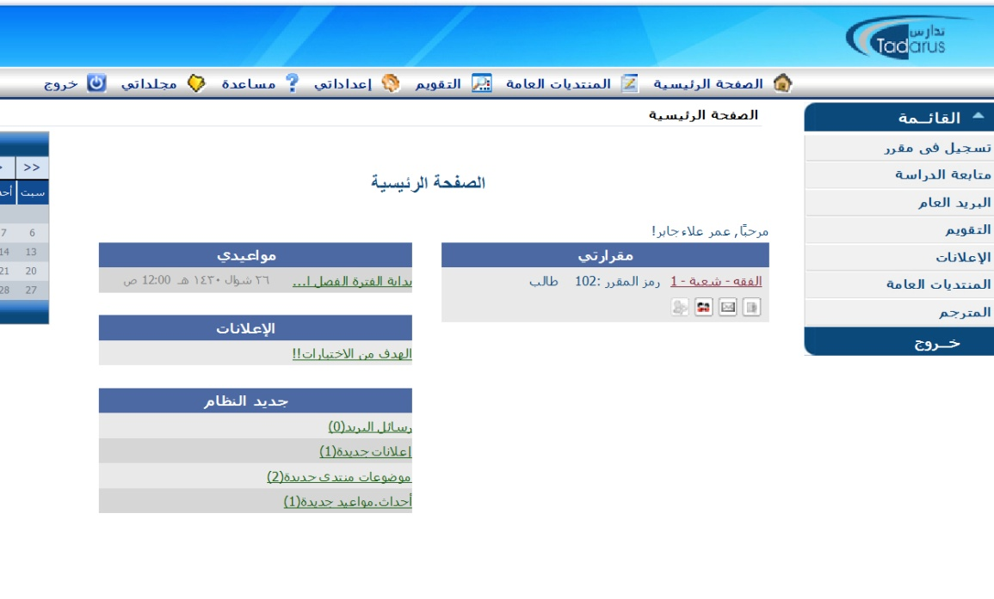

Slide 9
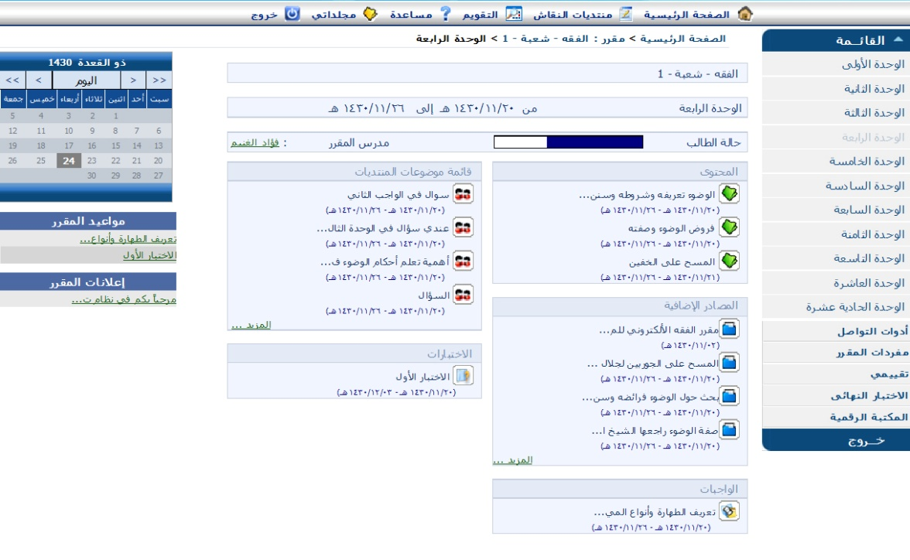

Slide 10
معايير تقييم المقررات الإلكترونية
المحتويات
هي أكثر الاجزاء اهمية ولا يمكن قبول مقرر الكتروني بدون محتويات ويشمل هذا المعيار :
شموليتها
الصحة اللغوية للمحتويات
تقسيمها إلى محتويات أصغر
تسلسلها المنطقي
اتباع نمط موحّد للعرض
إدراج قاموس للمصطلحات والتعريفات

Slide 11
معايير تقييم المقررات الإلكترونية
المصادر الإضافية
هي المصادر التعليمية التي تمكن المعلم من الوصول الى شروحات إضافية لموضوع المقرر لتطوير معرفتهم وتلبية احتياجاتهم .
مصادر تعليمية تدرج ضمن المقرر
وصلات المواقع الخارجية
خدمات مزود الأخبار RSS

Slide 12
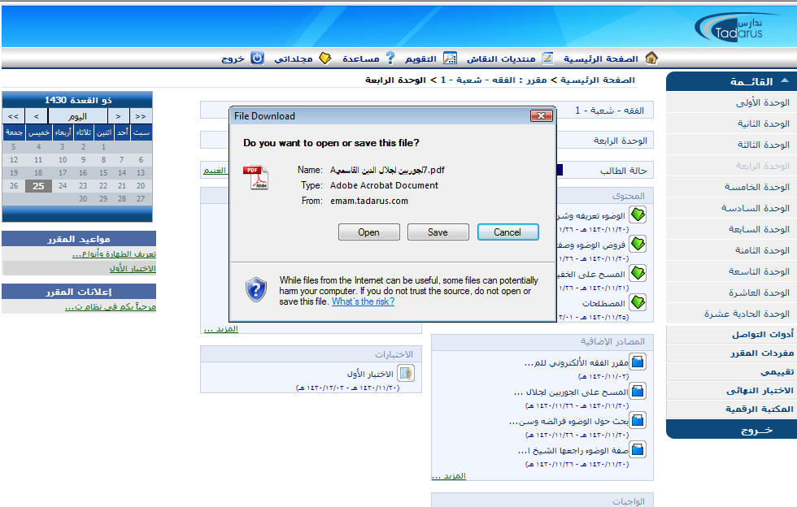

Slide 13
معايير تقييم المقررات الإلكترونية
التصميم والشكل
هي الاعتبارات الخاصة بشكل المقرر النهائي والكلي واجراءات التخطيط التكويني والجمال من حيث المساحات وغير ذلك.
البساطة في التصميم
البساطة في استخدام الألوان
توفر مساحات فارغة
تجنب استخدام أشكال متحركة أو وامضة
تجنب استخدام الموسيقى التلقائية
الخطوط واستخدام نمط موحّد Theme.

Slide 14
معايير تقييم المقررات الإلكترونية
الاتصال والتفاعل
من أكبر ميزات التعليم الالكتروني هي سهولة الإتصال وتوفر التفاعل ولابد من وجود ها داخل المقرر وتشمل :
أسماء المسجلين
وسائل الاتصال الفورية (المتزامنة)
الرسائل الفورية--- خدمة الدردشة ------ خدمة المتواجدين الأن.
وسائل الاتصال الغير متزامنة
البريد الالكتروني ---منتديات النقاش
التقويم الزمني وآخر الأخبار

Slide 15
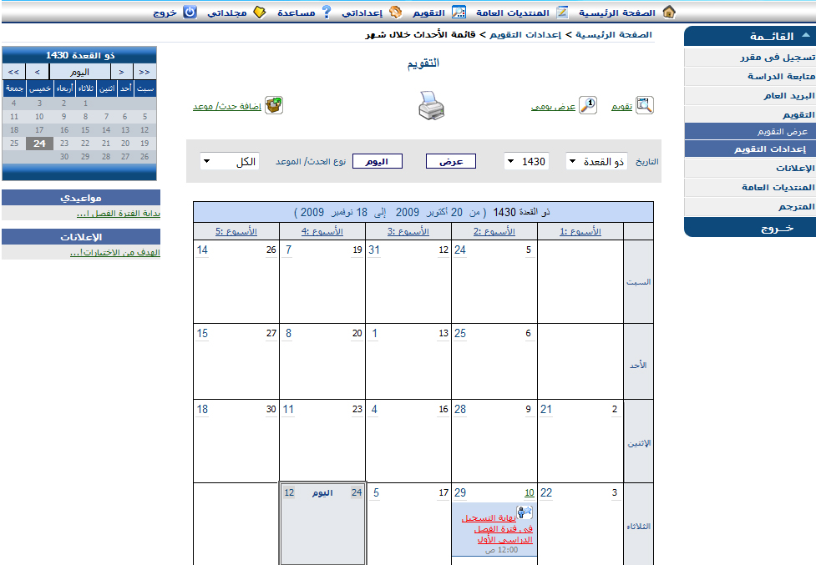

Slide 16
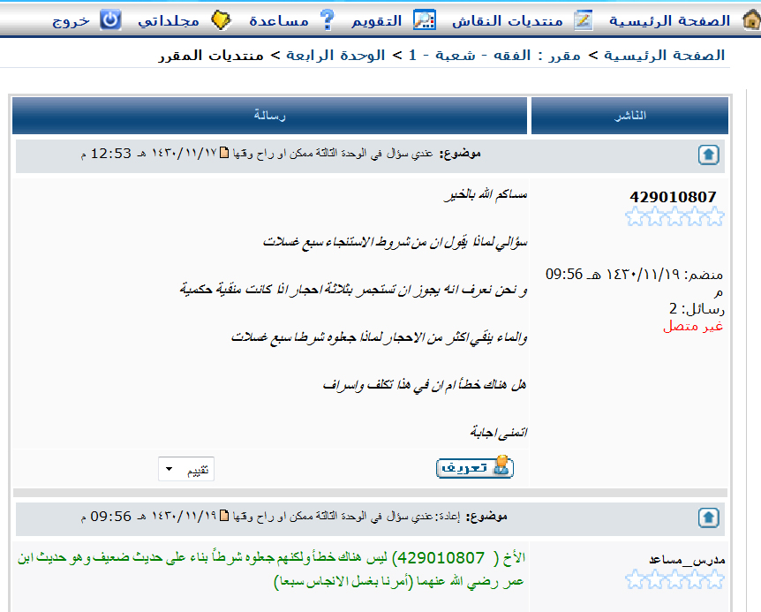

Slide 17
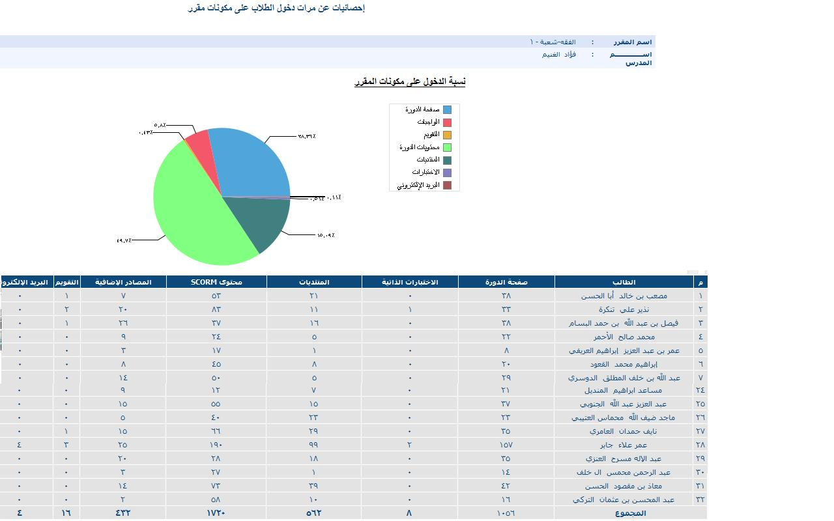
معايير تقييم المقررات الإلكترونية
التغذية الراجعة والتقارير
التقيم هو أحد أهم النشاطات في التعليم
تغذية راجعة فورية ومؤجلة
تقارير الدخول
تقارير عن حالة المتعلم

Slide 18
معايير تقييم المقررات الإلكترونية
الأمور التقنية
هي الأدوات التي لا يستغني عنها اي مقرر الكتروني ناجح ومن اهم هذه الأدوات:
خدمة النسخ الاحتياطي
التنوع في الملفات
أحجام الملفات
فهارس وأدلة إرشادية
استخدام برمجيات عامة
أرشيف الملفات الخاصة بالمقرر

Slide 19
معايير تقييم المقررات الإلكترونية
التحرك داخل المقرر
أدوات ومحركات البحث
مجموعات الأنشطة
خريطة المقرر (وصلات الأقسام)

Slide 20
معايير تقييم المقررات الإلكترونية
الوسائط المتعددة
وفيها يستخدم الحاسوب لعرض نصوص ورسومات وفيديو ورسوم حية animation وأصوات بطريقة مدمجة.
الطريقة الأمثل لاستخدامها:
يجب أن يكون حجم هذه الملفات أصغر ما يمكن.
إعطاء المتعلم التحكم الكامل بها
استخدام الملفات الأكثر انتشارا ليتمكن المتعلم من تشغيلها باختلاف جهازه

Slide 21
معايير تقييم المقررات الإلكترونية
النشاطات والتدريبات
وجود مهمات وتقارير ومشاريع
استبيانات وتقييمات واختيارات
اختبارات ذاتية وتدريبات في نهاية كل وحدة أو قسم
امتحانات الكترونية يوضع وقت وتاريخ الامتحان، توزيع الدرجات، ربط الدخول بكلمة سرّ لكل متعلم

Slide 22
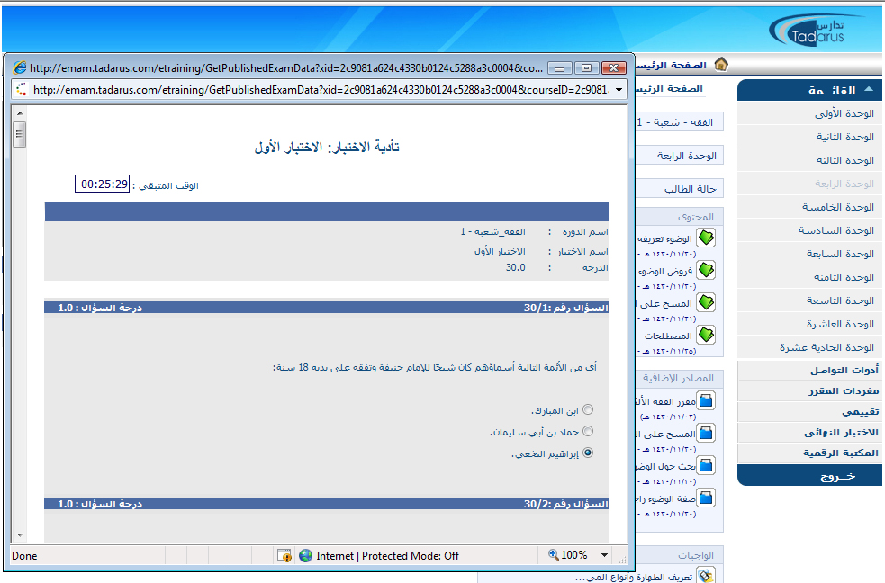

Slide 23
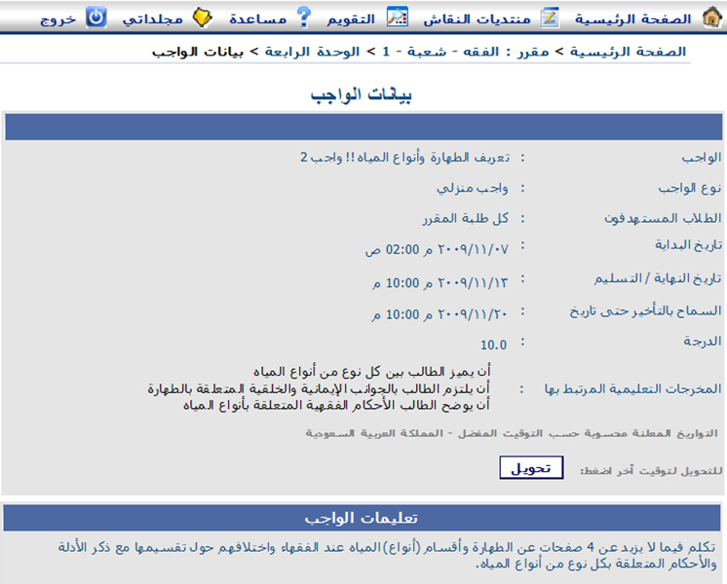

Slide 24
معايير تقييم المقررات الإلكترونية
التعليم التعاوني
هو التعليم ضمن جاعات صغيرة بحيث يسمح للطلاب بالتفاعل ومساعدة بعضهم بعض.
تفعيل التعاون
السماح بالكتابة في قاموس المصطلحات والتعريفات
أدوات الويب التعاوني
أدوات مجموعات العمل

Slide 25
معايير تقييم المقررات الإلكترونية
أدوات تشجيع التأليف والتفكير الذاتي
على المقرر الالكتروني ان يتضمن ادوات ملائمة تشجع الطلاب على التأليف والتعاون والتفاعل.
المذكرات أو الدفتر (أدوات الكتابة وتسجيل الأفكار اليومية)
المشاركة في التأليف التعاوني مثل الويكي
الكتابة والرد في نفس المقرر
المشاركة في تحرير المصطلحات

Slide 26
معايير تقييم المقررات الإلكترونية
الحزم والمعايرة
وهي أدوات تسمح للمعلم أو المطور باستيراد المحتويات وتصديرها ومشاركتها من منصة تعليم الكرتوني إلى أخرى.
من أهدافها:
التوافقية
إمكانية الاستخدام
إمكانية الوصول
الاستمرارية

Slide 27
معايير تقييم المقررات الإلكترونية
حقوق التأليف والنشر
الحقوق محفوظة Copyright: حقوق حصرية تنظم استعمال النصوص والتعابير والأفكار والمعلومات.
مصادر مفتوحة المصدر (Open Source)
منتجات متاحة مجاناً لفترة معينة Shareware

Slide 28
معايير تقييم المقررات الإلكترونية
نتائج تقييم الطلبة
يقوم الطلاب بتقييم المقرر إما قبل أو بعد تدريسه ويُترك الخيار للجامعة في تحديد النموذج الذي ترغب في تطبيقه.

Slide 29
شكرا لحسن استماعكم

